Slide 1
Programming Basics

Slide 2
Programm heute
Labs/Übungen zu Flow Control, Listen & Dictionaries bearbeiten / fertigstellen
Intro Datenauswertung Python: - Geschwindigkeit - Hilfsmittel NumPy - Übungen
Pandas - Datenauswertung: - Live-Coding - Ausprobieren / Erarbeiten - Übungen: lab_301
Automatisierte Prozessierung von Daten:
- Auswertungs-Pipeline - Übungen: lab 302, lab 303
- Festhalten im Wiki

Slide 3

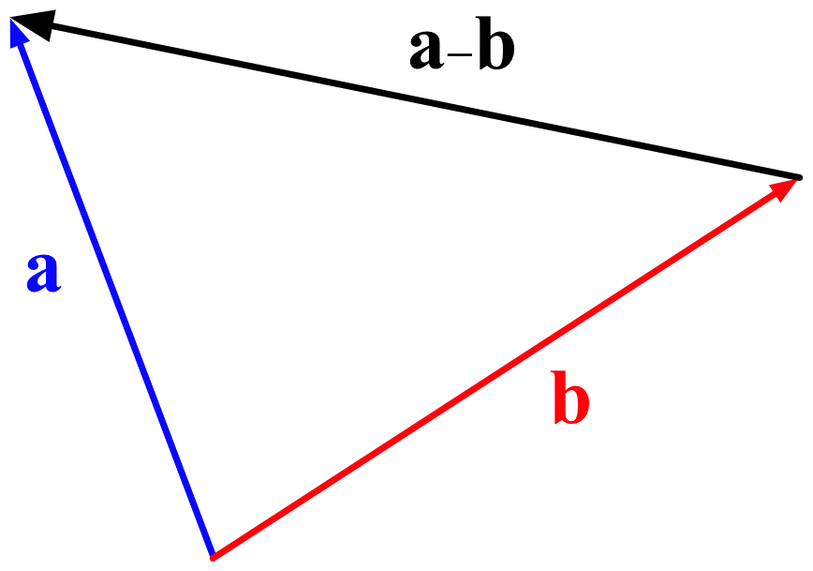
Datenanalyse
Beispiel: Lokales Koordinatensystem für die EyeSeeCam berechnen:
3 Marker mit (x, y, z)-Koordinaten, 120s Datenaufnahme bei 200Hz
Schritte für Bestimmung des lokalen Koordinatensystems:
Vektor top→right berechnen

Slide 4
Datenanalyse
Beispiel: Lokales Koordinatensystem für die EyeSeeCam berechnen:
3 Marker mit (x, y, z)-Koordinaten, 120s Datenaufnahme bei 200Hz
Schritte für Bestimmung des lokalen Koordinatensystems:
Vektor top→right berechnen
Vektor top→left berechnen
Normalen berechnen (Kreuzprodukt)
$$\vec{top_right}= \left(\begin{matrix}right_{x} −top_{x} \\ right_{y}−top_{y} \\ right_{z}−top_{z}\end{matrix}\right)$$
$$\vec{top_left}= \left(\begin{matrix}left_{x} −top_{x} \\ left_{y}−top_{y} \\ left_{z}−top_{z}\end{matrix}\right)$$

Slide 5
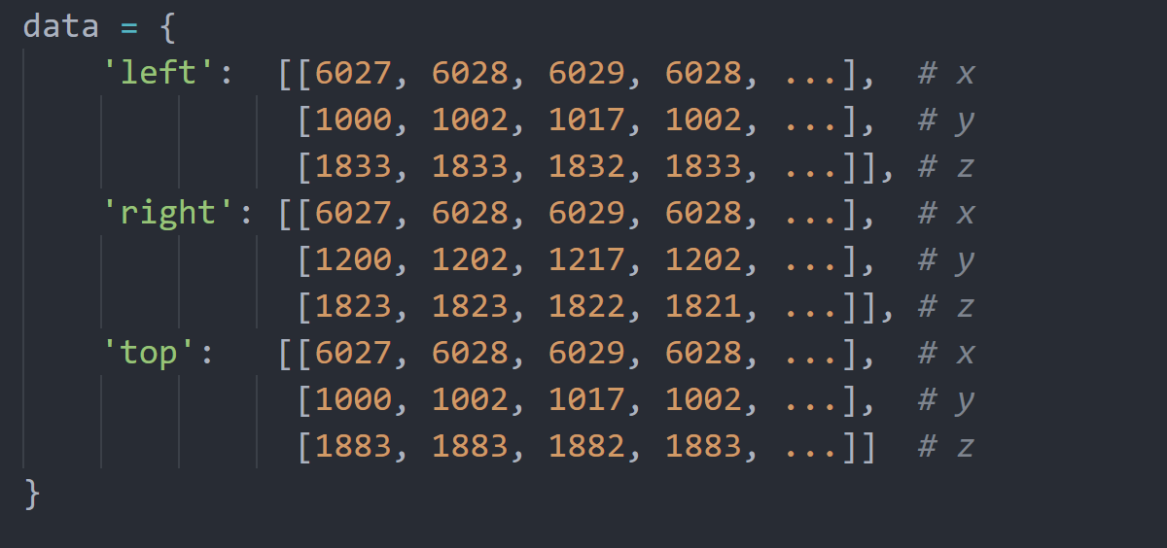
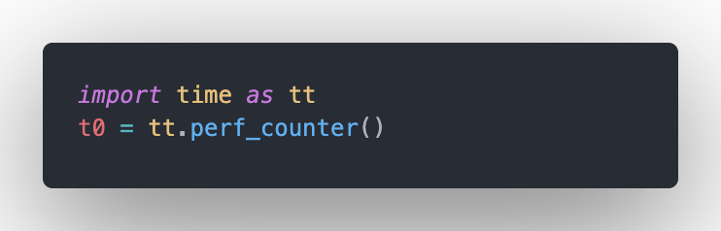
Datenanalyse: ESC auswerten
Wir berechnen diesen ersten Schritt – vorerst mit Zufallsdaten einer 2min Aufnahme bei 200Hz (24000 Datenpunkte).
Zeitmessung:
https://towardsdatascience.com/linear-algebra-essentials-with-numpy-part-1-af4a867ac5ca

Slide 6
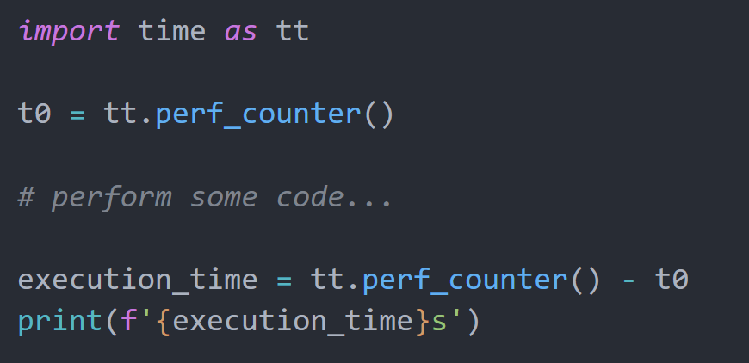
Ist die Ausführung schnell?
Messen!
Hochrechnen: 30 Probanden à 24 Trials → Wie lange dauert das Berechnen des ersten Auswertungs-Schritts?

Slide 7
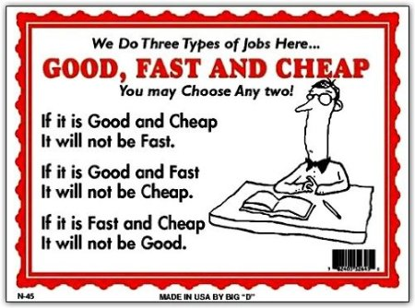
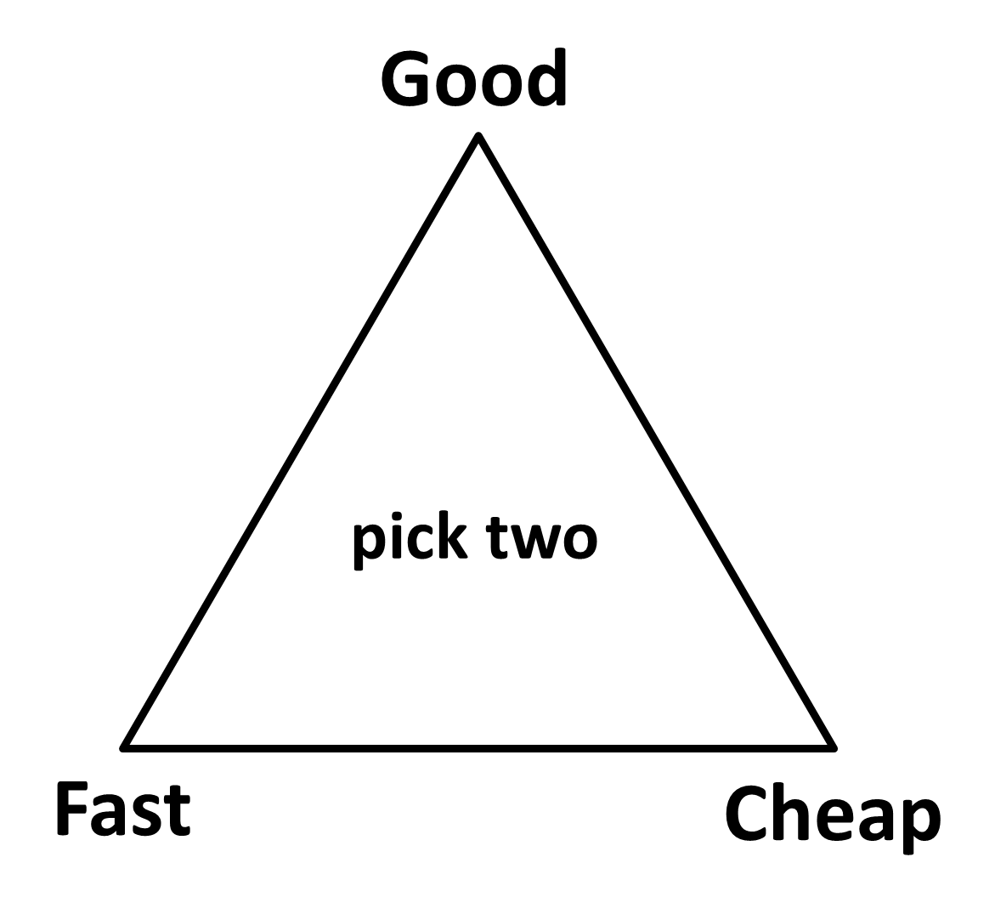
Gesetzmässigkeiten bei Software-Projekten
First do it, then do it right, then do it fast!
(don’t optimize too early)

Slide 8

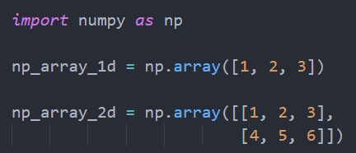
… ausser es kostet uns nichts

Slide 9

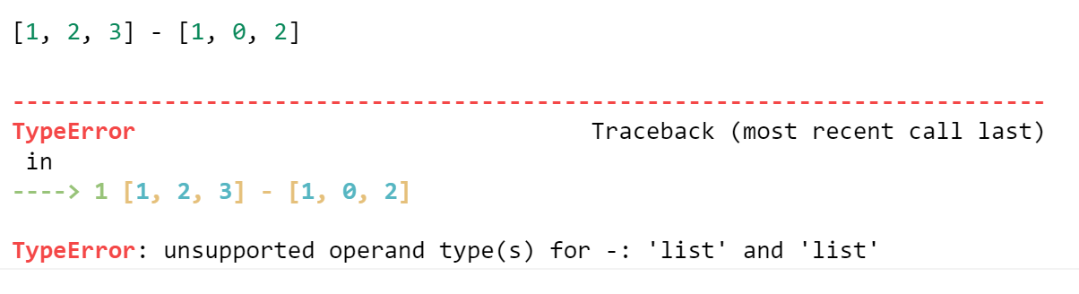
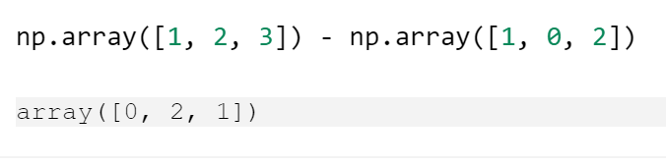
NumPy hat «lists on steroids»
In NumPy heissen die «Listen» arrays.
Mit Listen:
Mit NumPy Arrays:

Slide 10
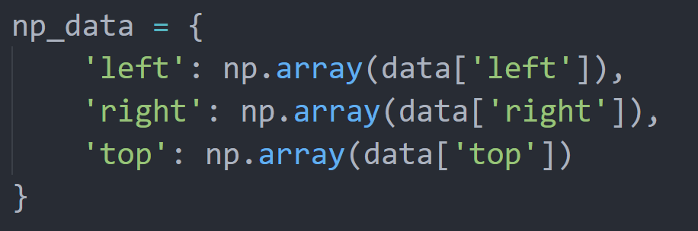
Wie schlägt sich NumPy für unsere ESC-Beispiel?
NumPy importieren
Dictionary data verwenden, um die Ausgangsdaten np_data zu erstellen
Zeitmessung für Berechnungen
Ausgabe der Unterschiede
$$\vec{top_right}= \left(\begin{matrix}right_{x} −top_{x} \\ right_{y}−top_{y} \\ right_{z}−top_{z}\end{matrix}\right)$$
$$\vec{top_left}= \left(\begin{matrix}left_{x} −top_{x} \\ left_{y}−top_{y} \\ left_{z}−top_{z}\end{matrix}\right)$$

Slide 11
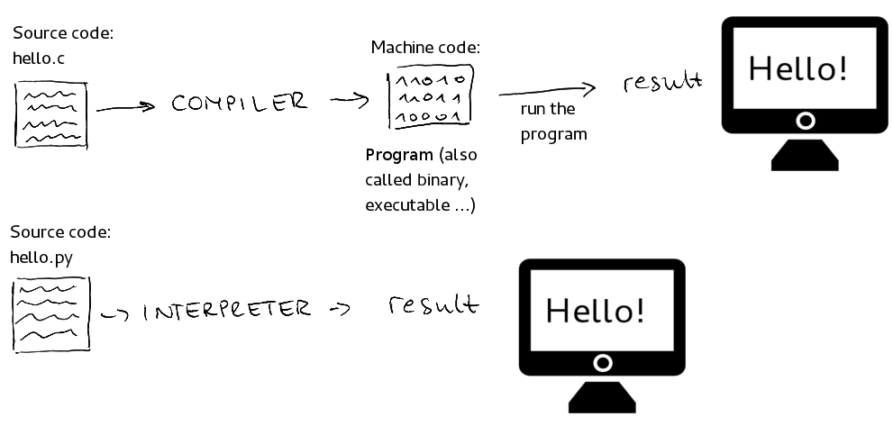
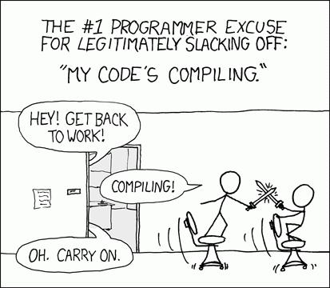
Wieso ist die Variante NumPy so viel schneller?

Slide 12

Pause

Slide 13
Tutorials und Übungen Numpy
https://www.machinelearningplus.com/python/numpy-tutorial-part1-array-python-examples/
Labs lab_201_numpy.py, lab_202_circshift.py

Slide 14

Labs…
Skript lab_104_collatz.py analysieren:
In 2er Gruppen den Code der/des Anderen lesen
Verstehe ich den Code? (Wurden Funktionen aus dem Internet verwendet, die ich nicht auf Anhieb verstehe?
Gibt es Dinge, die man anders? einfacher? verständlicher? schreiben könnte?
Feedback geben und gemeinsam den Code sinnvoll umstrukturieren (Refactoring).
Danach: Peer-Programming Labs 20X

Slide 15
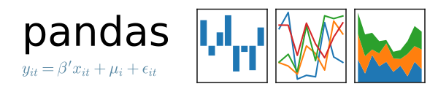
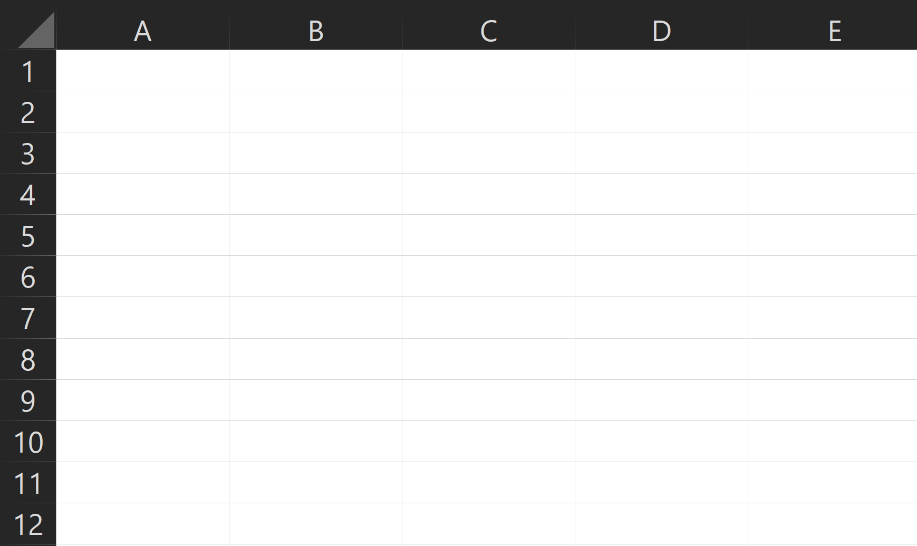
Abkürzung von «Paneldata»
Basiert auf NumPy und MatPlotLib
Liefert schnelle Einblicke in Datensätze
Alles basiert auf «DataFrames»
columns
DataFrame
index

Slide 16
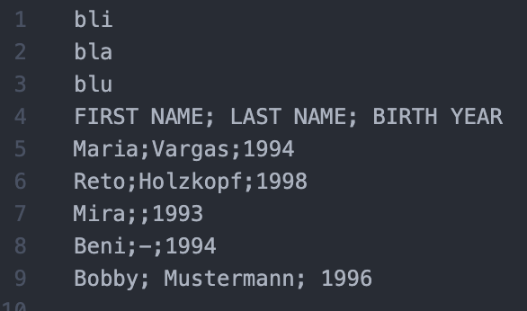
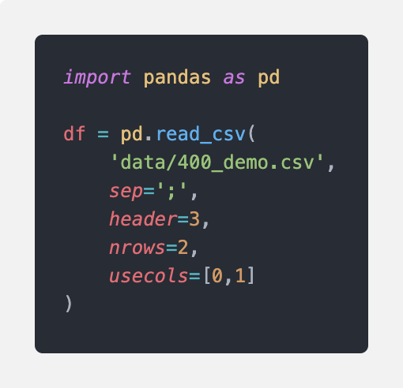
Daten einlesen und exportieren – Konzept 1
Nicht bei allen Sprachen und mit allen Bibliotheken/Packages gleich…
… aber die bereitzustellenden Informationen sind immer ähnlich!
Pfad zum File
csv: Separations-Zeichen (meist ist ein Standard gesetzt) ->;
Header: Zeile mit der Beschreibung der Spalten
Spezifikation, welcher Datenbereich eingelesen werden soll

Slide 17
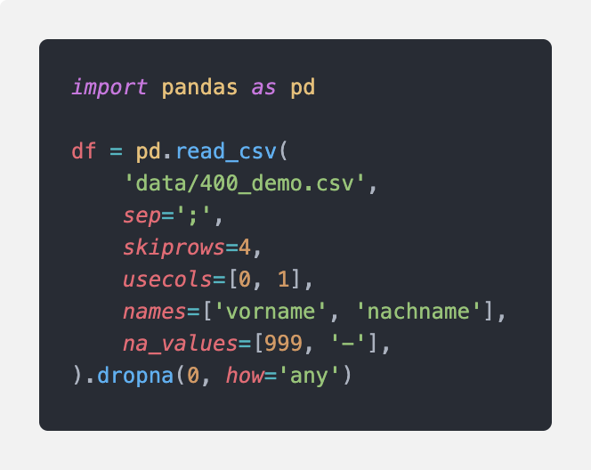
Pandas
Pfad zum File
csv: Separations-Zeichen (meist ist ein Standard gesetzt)
Header: Zeile mit der Beschreibung der Spalten
Spezifikation, welcher Datenbereich eingelesen werden soll
Was soll mit unbekannten Datenfelder passieren (Bspw. 999 umwandeln zu NaN)
Zu überspringende Zeilen
Einzulesende Spalten
Einzulesende Zeilen

Slide 18

Pandas Demo…

Slide 19
Bearbeiten
1. Nachvollziehen der NHL-Demo:
https://github.com/ssr-2023/ssr2023/wiki/300_pandas_in_5min.md
2. Durchlesen/Überfliegen des Blogs
Grundlegendes Verständnis für Pandas erwerben
Grundlegende Möglichkeiten kennen und wissen, wo man später suchen muss
https://towardsdatascience.com/pandas-dataframe-a-lightweight-intro-680e3a212b96

Slide 20
Daten importieren mit pandas
https://pandas.pydata.org/pandas-docs/stable/reference/api/pandas.read_csv.html#pandas.read_csv
(googeln nach «pandas api input/output»)
lab_301_pandas.py lösen.
Alles was noch nicht bekannt ist: googeln ;)

Slide 21
Pause

Slide 22

Auswertungs-Pipeline
Experimentaufbau - Ordnerstruktur
… UML

Slide 23
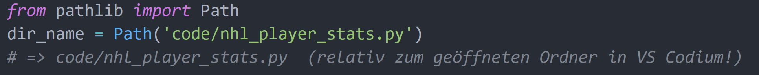
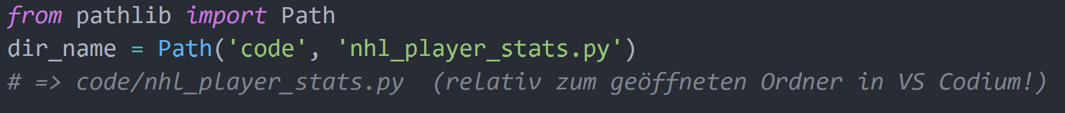
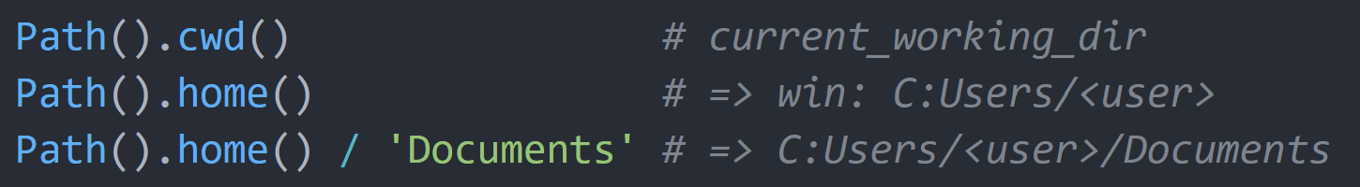
Python Files
Auf Windows und Unix sind Pfad-Separatoren unterschiedlich (/ vs. \) → Path(‘pfad/zum’, ‘ordner’) verwenden um Pfadteile zusammenzusetzen
Ordner abfragen

Slide 24
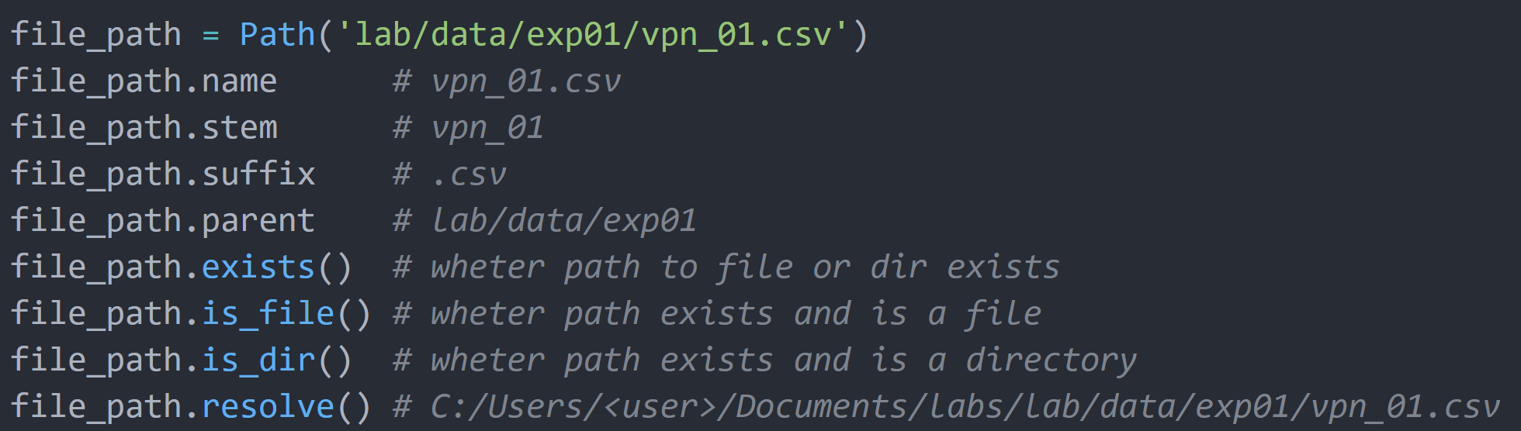
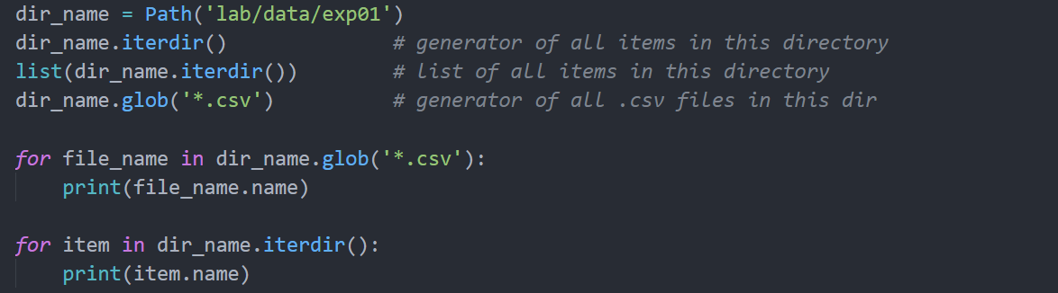

Slide 25

Pause
of Week 5

Slide 26
Woche 5: Arbeitsaufträge Python
(Nach-)Arbeiten im Lernpfad und (mit Markdown) Erkenntnisse festhalten.
Python-Lernpfad (spätestens vor GitHub Copilot aufhören) https://learn.microsoft.com/de-de/training/paths/beginner-python/
Buch (Kapitel 2-6) nacharbeiten
NumPy-Tutorial Part 2 https://www.machinelearningplus.com/python/numpy-tutorial-python-part2/
Labs bearbeiten und testen
(pull, stage, commit, push nicht vergessen)

